Slide 1
FONDASI SEJARAH MANAJEMEN
Pertemuan 2
Oleh: Dr. Y. Tyas Catur Pramudi, S.Si, M.Kom

Slide 2
EMPAT MASA TRANSISI PERADABAN
Peradaban Berburu
Bertani dan Bercocok Tanam
Era Industri
Era Teknologi Informasi
Apakah yang terjadi era di masa datang?
Era Knowlagde?

Slide 3
ERA INDUSTRI
Kemampuan diukur dari kepemilikan mereka terhadap kapital bukan pada kemampuan dan kenadalan diri
Kental dengan garis keturunan, ningrat dll
Gelar dan titel untuk menunjukan jatidiri bukan kemampuan yang dimiliki

Slide 4
ERA INFORMASI
Banjir informasi harus memilih dan memilah
Orang yang berpengetahuan memiliki kesempatan yang besar
Segala sesuatu tdk formal
Nilai seseorang bukan pad atribut yang dibawa melainkan pada Kemampuan dan kecakapan

Slide 5
MINDSET DAN PARADIGMA
Perubahan peradaban tergantung pada cara berfikir (mindset) dan paradigma yang dimiliki
Bukan berarti bahwa manusia yang sudah menggunakan teknologi tinggi bisa dikatakan masuk dalam peradaban terkini
Jika Masyarakat sudah dilengkapi teknologi canggih tetapi cara berfikirnya masih peradaban pertanian, sehingga belum dapat dikatakan masyarakat tersebut dalam tatanan informasi baru
Bagaimana Pendapat anda berkaitan dengan E-Bugedting yang ditentang oleh DPRD Jakarta?

Slide 6
Precursors of Management Theory
Management in Antiquity
D
Greeks
C
Babylonians
G
Venetians
B
Egyptians
E
Romans
A
Sumerians
F
Chinese
3000
B.C.
2500
B.C.
2000
B.C.
1500
B.C.
1000
B.C.
500
B.C.
A.D.
500
A.D.
1000
A.D.
1500
A
Used written rules and regulations for governance
E
Used organized structure for communication and control
B
Used management practices to construct pyramids
F
Used extensive organization structure for government
C
Used extensive set of laws and policies for governance
agencies and the arts
D
Used different governing systems for cities and state
G
Used organization design and planning concepts to
control the seas
Figure 2.1

Slide 7
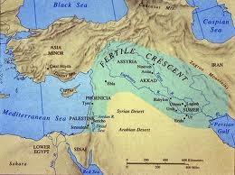
Mesopotamia meliputi negara Irak pada masa sekarang. Mesopotamia berasal dari dua kata, yaitu Mesos (= tengah) dan potamus (= sungai). Secara geografis istilah ini sangat tepat mengingat Mesopotamia merupakan wilayah yang terletak antara dua sungai yaitu sungai Tigris dan Eufrat, terbentang dari kaki bukitTaurus-Armenia di utara sampai ke Teluk Persia. Wilayah ini di bagian baratdibatasi oleh padang pasir Syria, dan di bagian timur dibatasi oleh pegunungan Zagros.

Slide 8
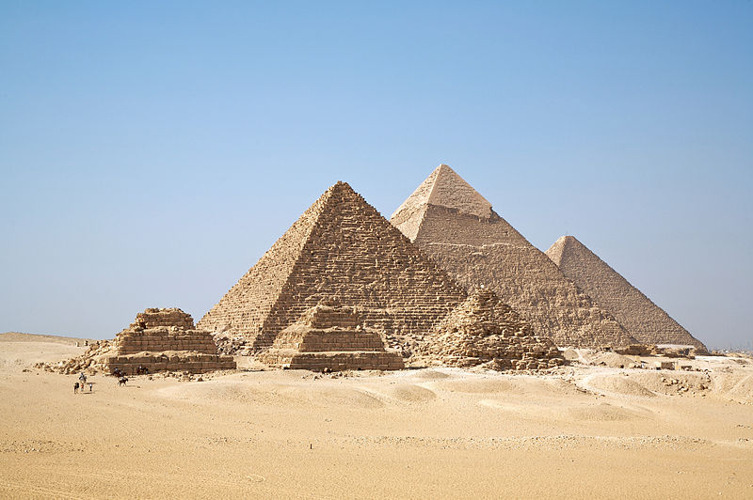
Piramida mesir

Slide 9
PERSPEKTIF MANAJEMEN
Studi Manajemen dapat digolongkan kedalam
Tiga Perspektif :
1. Perspektif Klasik (Classical Perspective)
2. Perspektif Kemanusiaan (Humanistic
Perspective)
3. Perspektif Sains Manajemen (Management
Science Perspective)

Slide 10
Management Perspectives
Over Time
2000
The Technology-Driven Workplace
1990
2010
The Learning Organization
1980
2010
Total Quality Management
2000
1970
Contingency Views
2000
1950
Systems Theory
2000
1940
Management Science Perspective
1990
1930
Humanistic Perspective
1990
1890
Classical
1940

Slide 11
CLASSICAL PERSPECTIVE?
Perspektif Klasik adalah “suatu perspektif manajemen yang muncul sepanjang abad 19 dan awal abad ke-20, yang menekankan pendekatan rasional dan ilmiah terhadap studi manajemen dan berupaya untuk membuat organisasi mampu mengoperasikan mesin-mesin efisien.
Perspektif Klasik meliputi :
a. Manajemen Ilmiah
b. Organisasi Birokrasi
c. Prinsip Administrasi

Slide 12
Perspektif Klasik MANAJEMEN ILMIAH?
Manajemen Ilmiah adalah perspektif manajemen klasik yang menekankan pada perubahan dalam praktik manajemen ditentukan secara ilmiah sebagai solusi untuk meningkatkan produktivitas buruh.
Pelopor :
Frederick Winslow Taylor (studi ilmiah pd sistem mnj)
Henry Gantt (grafik gantt ; tahapan produksi…)
Frank B Gilberth (time & motion study)

Slide 13
Karakteristik Manajemen Ilmiah?
Pendekatan Umum :
-Mengembangkan metode standar untuk melakukan
pekerjaan
-Memilih karyawan dg kemampuan yg tepat
-Melatih pekerja sesuai dengan metode standar
-Mendukung pekerja dengan merencanakan pekerjaan
mereka dan mengurangi interupsi
-Menyediakan insentif gaji bagi para pekerja untuk hasil
produksi yang meningkat.

Slide 14
Karakteristik Manajemen Ilmiah?
Kontribusi :
-Menunjukkan pentingnya kompensasi terhadap
kinerja
-Memulai studi yang seksama tentang tugas dan
pekerjaan
-Menunjukkan pentingnya seleksi dan pelatihan
bagi personal

Slide 15
Karakteristik Manajemen Ilmiah?
Kritik :
-Tidak menghargai konteks sosial bekerja dan
kebutuhan pekerja yang lebih tinggi
-Tidak mengakui adanya keberagaman setiap orang
-Cenderung menganggap pekerja sebagai kelompok
yang seragam dan mengabaikan ide serta saran
mereka

Slide 16
Perspektif Klasik Organisasi Birokrasi?
Perspektif manajemen klasik yang menekankan manajemen pada dasar nonpersonal dan rasional melalui elemen-elemen seperti otoritas dan tanggung jawab yang didefinisikan secara jelas, pencatatan secara formal, dan pemisahan antara manajemen dengan kepemilikan.
Pelopor :
Max Weber

Slide 17
Karakteristik Organisasi Birokrasi
Buruh dibagi sesuai dg definisi otoritas & tanggung jawab jelas yg dilegitimasikan sebagai kewajiban resmi
Posisi diorganisasikan dalam hirarki otoritas, dan masing2 berada di bawah yang lebih tinggi
Seluruh personel diseleksi dan dipromosikan berdasar kualifikasi teknis, yang dinilai melalui pemeriksaan (ujian) atau menurut latihan dan pengalaman.
Tindakan dan keputusan administratif dicatat secara tertulis.
Manajemen terpisah dari kepemilikan organisasi.
Manajer mematuhi aturan dan prosedur yang akan memastikan perilaku yg dpt diandalkan dan diprediksi.

Slide 18
Perspektif Klasik Prinsip Administrasi?
Perspektif manajemen klasik yang berfokus pada organisasi secara keseluruhan, dan bukan pada pekerja secara individu, sehingga mengurangi fungsi manajemen, yaitu perencanaan, pengorganisasian, komando, pengkoordinasian, dan pengendalian.
Pelopor :
Henri Fayol
Mary Parker Follet
Chester I Barnard

Slide 19
Fayol Mengemukakan……
Prinsip Manajemen (menjadi filosofi manajemen ):
-Kesatuan komando
-Pembagian kerja
-Kesatuan arah
-Rantai yang menyebar
Lima Fungsi (elemen dasar) Manajemen :
-Perencanaan, Pengorganisasian, Pengkomandoan,
Pengkoordinasian, dan Pengendalian.

Slide 20
HUMANISTIC PERSPECTIVE?
Perspektif Kemanusiaan adalah perspektif manajemen yang muncul pada akhir abad ke-19 yang menekankan pemahaman terhadap kebiasaan, kebutuhan, dan perilaku orang di tempat kerja.
Meliputi :
a. Gerakan hubungan manusia
b. Perspektif sumber daya manusia
c. Pendekatan ilmu perilaku

Slide 21
Gerakan Hubungan Manusia?
Perspektif Kemanusiaan (Elton Mayo & Fritz Roethlisberger)
Adalah gerakan dalam pemikiran dan praktik manajemen yg menekankan kepuasan kebutuhan dasar (non materi) para karyawan sebagai kunci meningkatnya produktivitas pekerja.
Diyakini bahwa…. :
kontrol yg benar benar efektif datang dari dalam individu pekerja, bukan dari kontrol ketat secara otoriter…
kenaikan produktivitas bukan karena uang tetapi adanya hubungan manusia yang baik….

Slide 22
Perspektif Sumber Daya Manusia
Perspektif Kemanusiaan
Perspektif manajemen yang menyatakan bahwa pekerjaan seharusnya dirancang untuk memenuhi kebutuhan yang lebih tinggi dengan membolehkan para pekerja untuk menggunakan potensinya secara penuh.
Pelopor :
Abraham Maslow (Teori Hirarki Kebutuhan)
Douglas McGregor (Teori X dan Teori Y)

Slide 23
Pendekatan Ilmu Perilaku
Perspektif Kemanusiaan
Perspektif manajemen kemanusian yang menerapkan ilmu sosial di dalam konteks organisasi, yang diambil dari ekonomi, psikologi, sosiologi, dan disiplin ilmu lainnya.
Pendekatan ini digunakan untuk memahami perilaku dan interaksi karyawan dalam lingkungan organisasi perusahaan.

Slide 24
Management Science Perspective?
Perspektif Sains Manajemen adalah perspektif manajemen yang muncul setelah perang dunia II dan menerapkan matematika, statistik, serta teknik kuantitatif lain untuk masalah-masalah manajerial.
Tiga subbagian :
-Riset operasi (model matematika & teknik
kuantitatif lain utk masalah manajerial)
-Manajemen operasi (metode kuantitatif ; peramalan,
penjadwalan, BEP…utk produksi brg & jasa)
-Teknologi informasi (menyediakan informasi utk manajer..)

Slide 25

Three Contemporary Trends
Tiga tren terbaru dari perspektif kemanusiaan adalah
Systems Theory (Teori Sistem)
Contingency View (Pandangan Kontinjensi)
Total Quality Management (TQM) –Manajemen Kualitas Total
Managers need certain core skills and basic understanding of management and leadership if they plan to operate within a TQM System. This site has several core modules.

Slide 26
TEORI SISTEM
Sistem adalah Kumpulan bagian-bagian yang saling terkait, berfungsi secara bersama-sama untuk mencapai tujuan yang sama.
Teori Sistem adalah “Perluasan perspektif kemanusiaan yang menjelaskan organisasi sebagai sistem terbuka dengan karakter entropi, sinergi, dan ketergantungan antar-subsistem.

Slide 27
TEORI SISTEM
Entropi adalah Kecenderungan sebuah sistem untuk menurun dan mati
Sinergi adalah Konsep yang menyatakan bahwa hasil keseluruhan lebih besar daripada jumlah masing-masing bagian
Subsistem adalah bagian dari sebuah sistem yang bergantung satu sama lain agar dapat berfungsi

Slide 28
Lingkungan
Keluaran
Masukan
Sistem Organisasi
Kepuasan Karyawan
S.D. Bahan Mentah
Proses Transformasi
Manajemen/Produksi Teknologi
S.D. informasi
Produksi/
Jasa
SD
Manusia
S.D.
Keuangan
Keuntungan/kerugiaan
Umpan Balik
Lingkungan

Slide 29
PANDANGAN KONTIJENSI
Pandangan Kontijensi adalah perluasan perspektif kemanusiaan dimana penyelesaian persoalan organisasi yang berhasil dianggap bergantung pada identifikasi manajer atas variabel kunci mengenai situasi yang dihadapi.
Pandangan kontijensi menyatakan bahwa “apa yang berhasil di suatu lingkungan mungkin tidak akan berjalan di lingkungan lain”

Slide 30
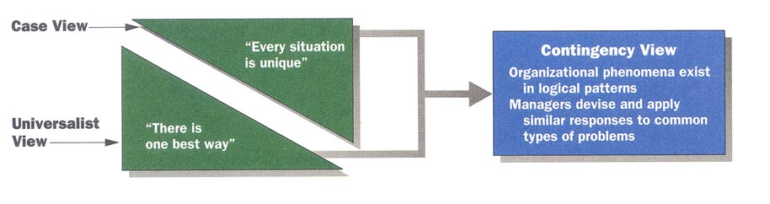
Contingency View

Slide 31
Elements of a Learning Organization
Team-Based
Structure
Learning Organization
Empowered Employees
Open Information

Slide 32
Types of E-Commerce
Business-to-Consumer B2C
Selling Products and
Services Online
Business-to-Business B2B
Transactions Between Organizations
Consumer-to-Consumer C2C
Electronic Markets Created by Web-Based Intermediaries

